Slide 1
13.století České země
Středověká literatura
Mgr. Kateřina Karbulová, Sportovní gymnázium Dany a Emila Zátopkových, Ostrava

Slide 2
Hospodářské a společenské podmínky literárního rozvoje:
1. hospodářský vzestup - rozvoj měst, těžba stříbra, kolonizace
2. období vlády posledních Přemyslovců, Lucemburkové
3. počátky zesvětštění ( laicizace) literatury ( píší nejen kněží, ale i knížata) a demokratizace
4. národnostní ráz (pronikání německé a francouzské literatury)
5. vznik česky psané literatury
6. silné postavení duchovenstva = latinská tvorba, kláštery
( sv.Jiří na Hradčanech, Zbraslavský klášter u Prahy)
7. rozvíjející se školství

Slide 3
Zvláštnosti nejstaršího písemnictví v českém jazyce :
1. výlučné postavení verše = souviselo s tradicí ústní slovesnosti
( neznalost písma, text vnímán poslechem, verš oporou pro paměť)
2. prózou = biblické texty, právnické formule, odborné texty
3. nedostatek zájmu o námětovou původnost = většina
památek z této doby se zakládá na cizích pramenech
( hlavně latinských)
4. jazyk – staročeština, odlišná slovní zásoba, některé hlásky
a tvary ( bych = byl jsem, bieše = býval jsi, dvojné tvary aj.)

Slide 4
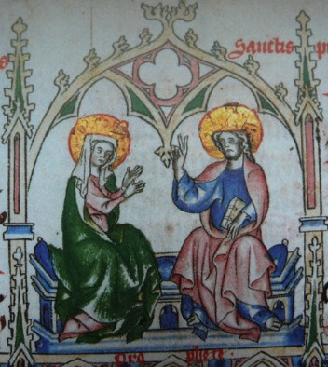
Nejstarší česká dochovaná tvorba:
1. duchovní lyrika: Pasionál abatyše Kunhuty
- Kunhutina modlitba (1300)
Ostrovská píseň – Kristus vykoupí lidstvo
duchovní epika: Legenda o Jidášovi
Ďáblova bible ( 12./13.stol.)
legendy ( verš, próza)
2. světská epika : Alexandreida
Dalimilova kronika
světská lyrika: milostné písně
Kudy sem já chodila
Pasionál abatyše Kunhuty
Notes:
Zápis.

Slide 5
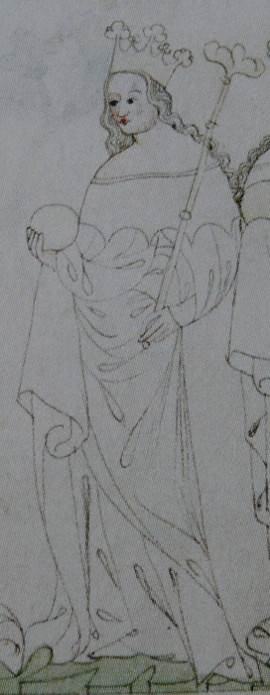
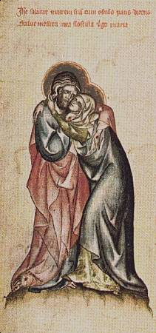
Pasionál abatyše Kunhuty
soubor duchovních textů
metafora utrpení církve
zhotoven na zakázku Kunhuty
první text je z roku 1312
dílo dokončeno okolo roku 1321
hlavním autorem asi kanovník Beneš
- rukopis mistrně iluminoval
(vymaloval) 26 ilustracemi
zobrazil na nich divadelní scény,
které se hrály v klášteře sv. Jiří
na Velikonoce
- dílo doplnil vlastními verši
na díle se podílel i významný
dominikán - později inkvizitor
Kolda z Koldic
Kunhuta Přemyslovna (1265–1321)
prvorozená dcera českého krále Přemysla Otakara II.
a Kunhuty Uherské byla mazovskou kněžnou. Po rozvodu abatyší kláštera sv. Jiří na Pražském hradě.

Slide 6
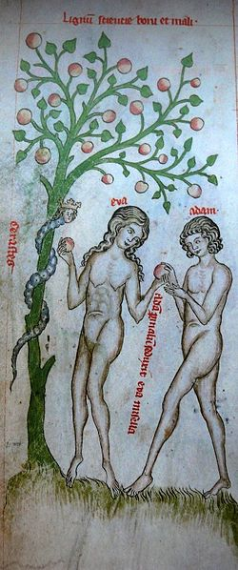
Obsah Pasionálu abatyše Kunhuty
Podobenství o nepřemoženém rytíři - rytířem je zde Ježíš Kristus a Panna či nevěsta Kristova symbolizuje lidskou duši. Nevěsta a Kristus splynou v jedno, což Beneš ztvárnil splynutím jejich svatozáří.
dvě středověké velikonoční básně
o Panně Marii
skladba O nebeských příbytcích
Pašijové kázání papeže Lva
Pláč Máří Magdaleny
Kunhutina modlitba - duchovní lyrika ,
poprvé zpracováno náboženské téma
v češtině, která zápasila s němčinou.

Slide 7
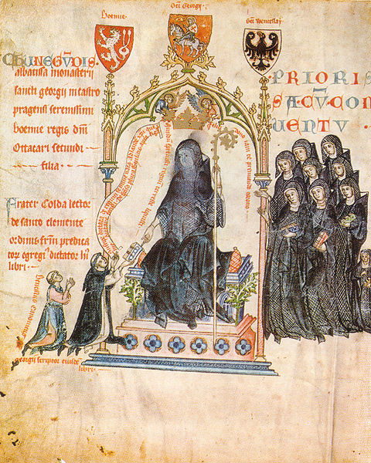
V knize je vložen dvoulist, kde je abatyše Kunhuta zobrazena jako princezna (korunována dvěma anděly) a jako nevěsta Kristova. Podobizna je rozmazaná, asi byla slíbána coby vzácná relikvie.
Roku 2005 byl Pasionál prohlášen za národní kulturní památku, je uložen v Národní knihovně ČR.
Dedikační listina z Pasionálu
s vyobrazením abatyše Kunhuty

Slide 8
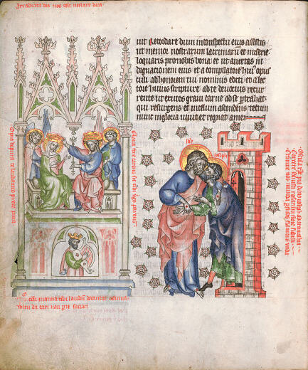
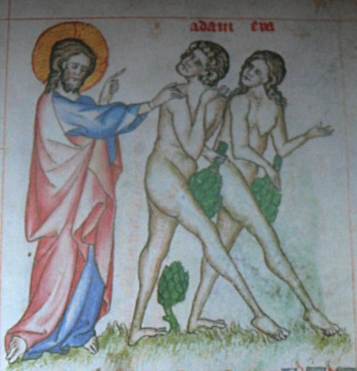
Kristus je pojat jako Slunce a jeho nevěsta jako Venuše. Andělé jsou hvězdy, ďábel - had je démon tmy
a zimy nebo souhvězdí podzimního hada a Kristův kříž je pojat jako křížení nebeského rovníku
a ekliptiky.
Vyhnání z ráje

Slide 9
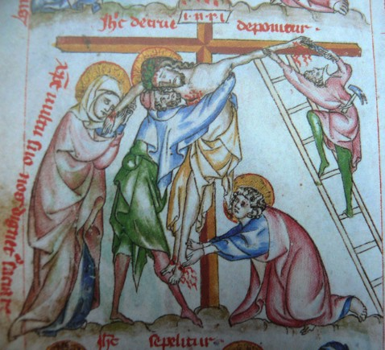
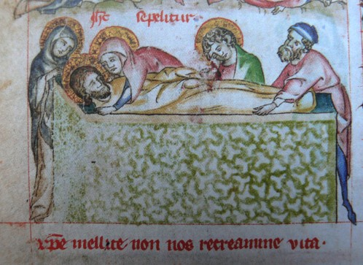
Sundání Krista z kříže
Pokládání Krista do hrobu

Slide 10
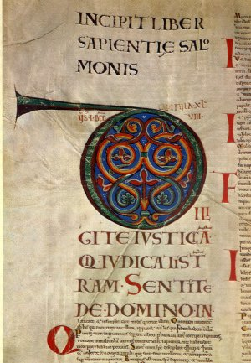
Codex Gigas
Obsahuje Starý a Nový zákon, zpovědní zrcadlo, přepis Kosmovy kroniky, různé zaklínací formule
proti nemocem, zlodějům aj. Je zde i seznam členů podlažického bratrstva z let 1227 až 1229 včetně benediktinského kalendáře.
Patří k nejcennějším památkám souvisejícím s českými dějinami.
Codex gigas - začátek biblické Knihy Moudrosti

Slide 11
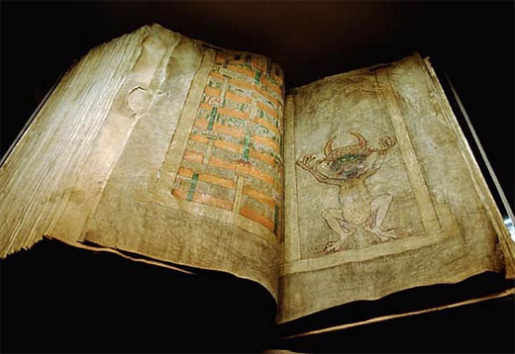
Pekelné označení získal rukopis díky vyobrazení ďábla Ke knize se váže pověst o mnichovi, který byl za hříchy odsouzen na smrt zazděním zaživa. Bratrům slíbil, že během jediné noci napíše největší knihu na světě se všemi tehdejšími vědomostmi. Když ale
o půlnoci viděl, že sám své dílo sepsat nestačí, „ přivolal prý ďábla, s jehož pomocí práci dokončil.“

Slide 12
Podlažický klášter
Z kláštera se dochoval jen - Codex Gigas, křtitelnice a bronzový křížek ze 14.století. Kámen z kláštera je jedním ze základních kámenů v Národním divadle v Praze. Klášter benediktinů se poprvé připomíná v roce 1159, zakladatelem šlechtic Vrbata. Klášter byl zničen 1421 při husitských válkách. Obnoven nebyl, v 17.století zde byl postaven barokní kostel sv. Markéty. Od roku 1834 nálezy archeologických předmětů, výzkum v roce 2003. Z kláštera zbyla část zdiva.
Husitská kronika Vavřince z Březové:
„A táborský lid v tom kraji vypálil nebo částečně zničil kláštery Pardub, Podlažice a Sezemice a četné jiné kostely“.

Slide 13
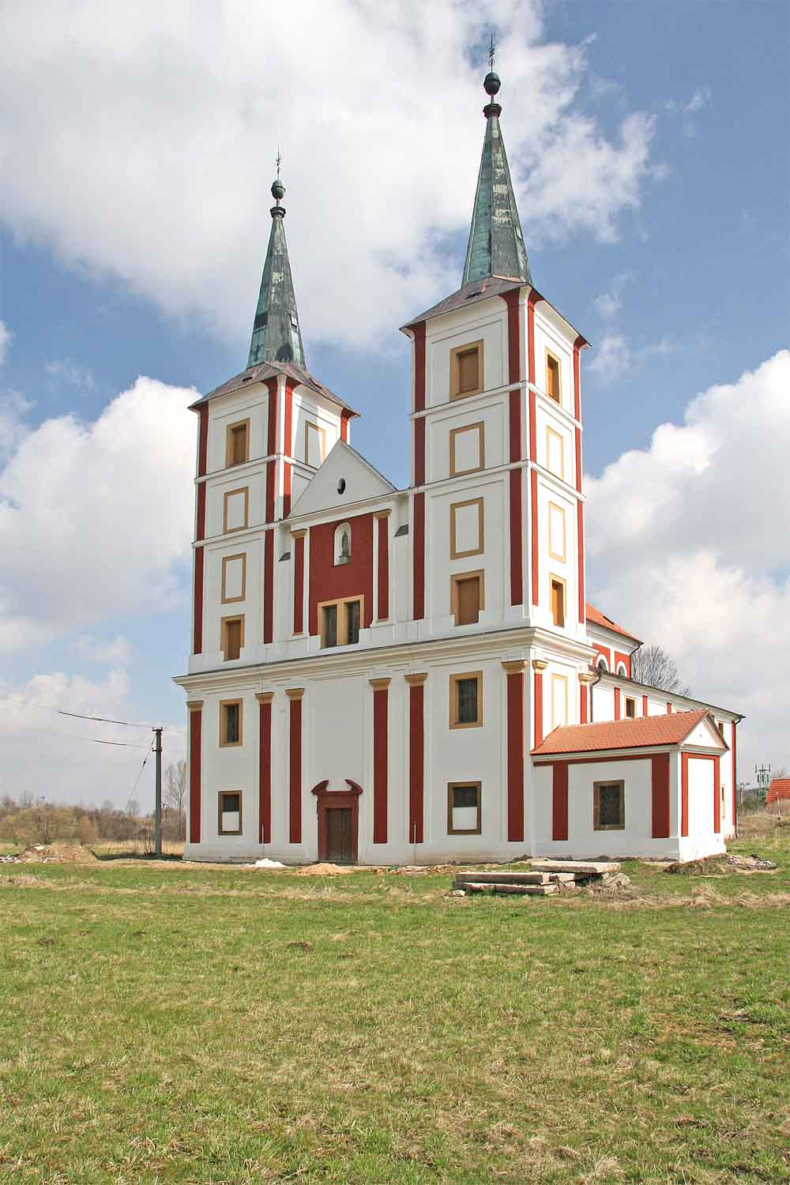
Barokní kostel sv. Markéty postavený v l. 1696-1721 na místě zaniklého benediktinského kláštera, v jehož zdech byla tato největší rukopisná kniha světa sepsána.
Zchudlý řád benediktinů musel vzácnou knihu zastavit do kláštera premonstrátů do Sedlce, vykoupil ji pak břevnovský klášter.

Slide 14
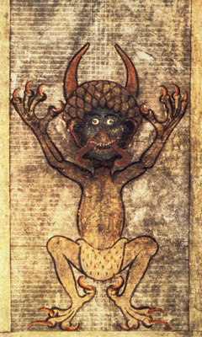
Čert sedí na bobku se vztyčenýma rukama.
Na končetinách má jen čtyři prsty. Obličej je zelený s dvěma jazyky, což poukazuje na dvojsmyslnost jeho řečí.Hlavu mu zdobí dva rohy. Na druhé straně je obraz velkého města
s věžemi, kostely a chrámy. Pravděpodobně se jedná o nebeský Jeruzalém, město Boží
( možná protiváha k ďáblovi ).

Slide 15
Osud Ďáblovy bible
Komunita Benediktinů z Břevnova se během husitských bouří uchýlila do svého opevněného kláštera v Broumově, kam přivezli řadu cenných předmětů i Ďáblovu bibli, ke které měl přístup omezený počet lidí. Císař Ferdinand I. o knize vyprávěl svému vnukovi Rudolfovi II., který ji v roce 1594 ji nechal převézt na Pražský hrad, kde zůstala do léta roku 1648, kdy Švédové vydrancovali Rudolfovu sbírku i slavnou rožmberskou knihovnu, jejíž knihy jsou uloženyv Královské knihovně ve Stockholmu. Několik svazků z této knihovny se ocitlo i v proslulé Vatikánské knihovně, když je do Říma přivezla s sebou vzdělaná švédská královna Kristýna (1655), jejíž učitelem byl i Jan Ámos Komenský. Roku 1697 vypukl v královském paláci ve Stockholmu Tre Kronor požár, zhořelo 17000 tištěných knih. Codex gigas byl na poslední chvíli vyhozen z okna, ale švédský král Karel XI. Při požáru zahynul.

Slide 16
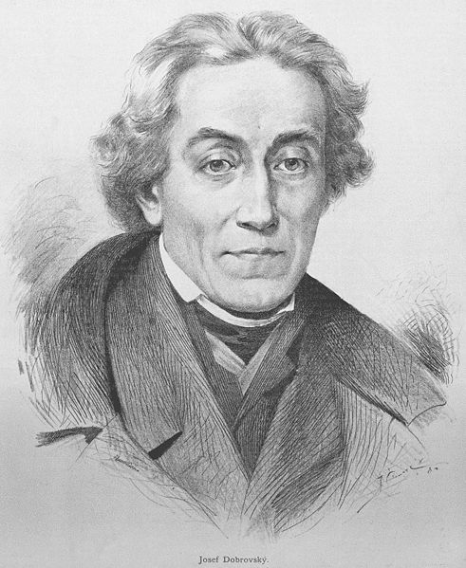
Od 17. století kniha opustila Švédsko jen třikrát:
1. 1970 zapůjčena do Metropolitního muzea v New Yorku
2. v polovině 90. let 19.stol. krátce vystavena v Berlíně
3. 2002 vystavena v Praze
Do roku 1796 bibli žádný Čech nespatřil. Zřejmě se s ní seznámil Josef Dobrovský při návštěvě Švédska, na jeho popud se teprve knihou začali švédští historikové zabývat důkladněji ( pak např. objev 1.pergamenové fólie).
Josef Dobrovský (1753 - 1829) - kněz,český filolog, historik, zakladatel slavistiky v českých zemích. ( viz.literatura národního obrození)

Slide 17
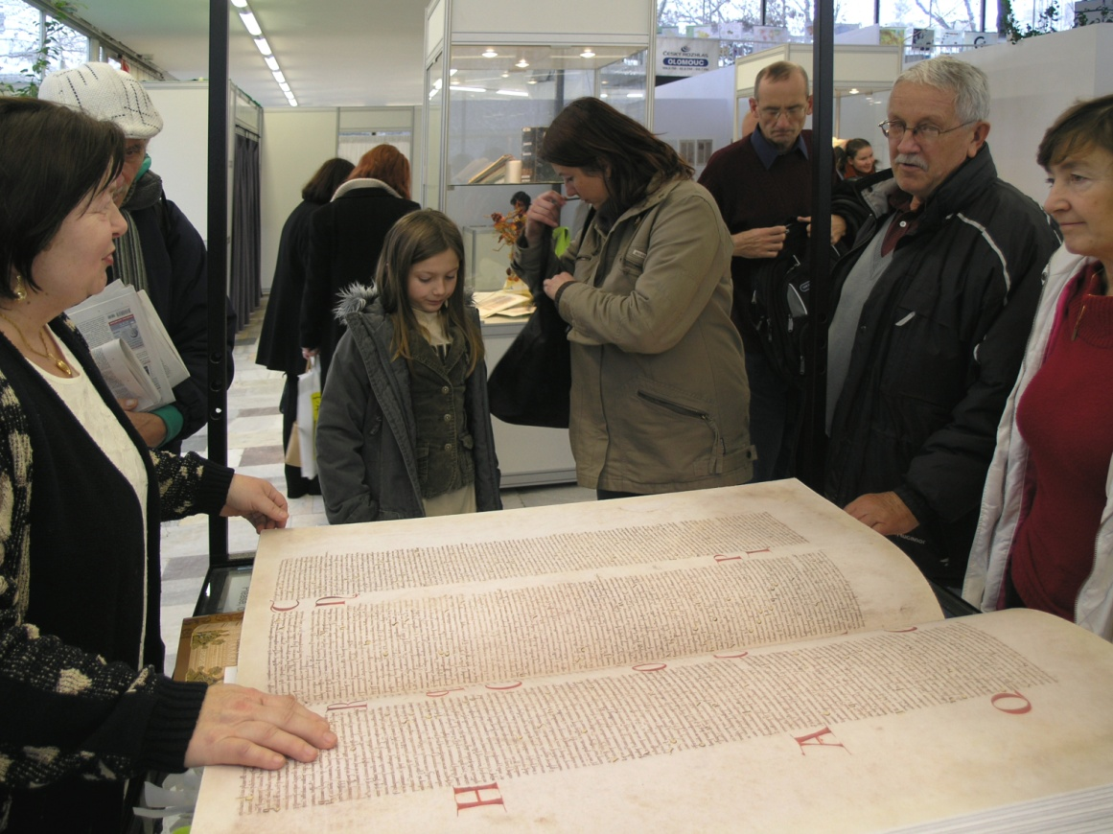
Maketa Ďáblovy bible
U nás byla podle zapůjčené knihy vyrobena se souhlasem Švédů maketa, která je o 3 kg těžší, výroba makety trvala přes měsíc, na papír bylo přeneseno přes dvě stě digitálních skenů z originálu bible, náklady kolem půl miliónu korun, výstavní premiéru měla na veletrhu Libri 2007 v Olomouci.
Pokud se chcete dozvědět o Ďáblově bibli více, přečtěte si knihu Arnošta Vašíčka Tajemství Ďáblovy bible.

Slide 18
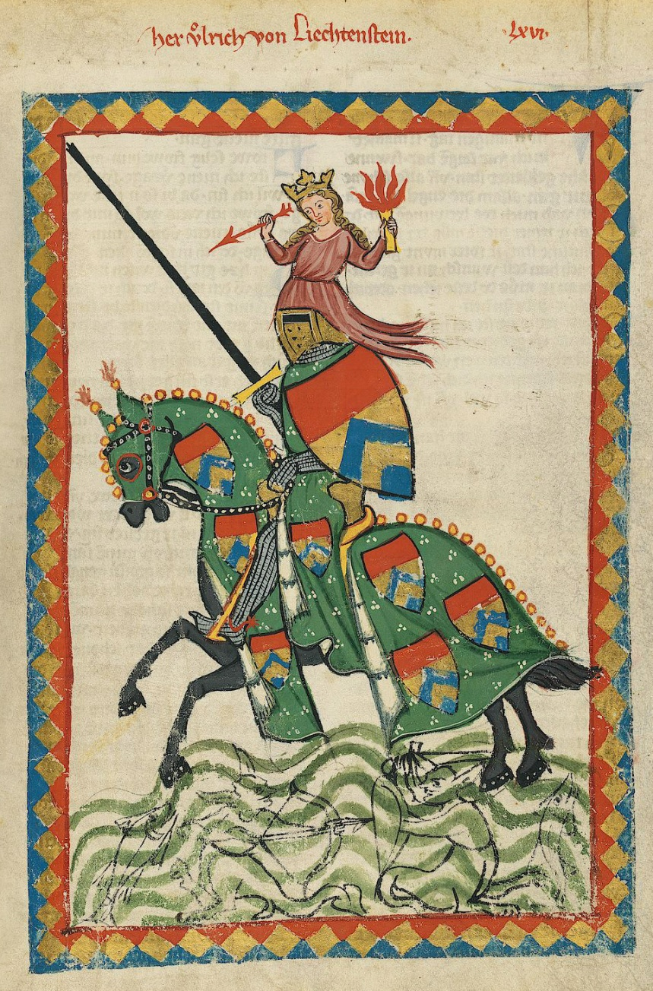
Alexandreida
světská epika
napsána česky
přelom 13. a 14. století
veršovaný rytířský epos
autorem je neznámý šlechtic
na postavě Alexandra Velikého je
zobrazen ideál panovníka
autor se opírá o latinskou verzi,
francouzskou Qualtera
Castellionského a německou verzi
Ulricha von Etzenbacha,
kterou napsal pro Přemysla Otakara II.
Vyobrazení středověkého rytíře
Notes:
Zápis.

Slide 19
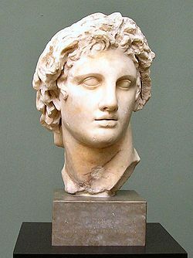
Obsah Alexandreidy
vyprávění začíná autorovou předmluvou k dílu
následuje výklad o Alexandrově původu
líčí jeho hrdinské činy až po jeho náhlou smrt
marná cesta za světovládou = připomíná osudy
českého krále Přemysla Otakara II.
( oba za výboje zaplatili smrtí)
9 000 veršů, dochovalo se 3449
osmislabičný verš
autorem asi šlechtic
z díla je cítit povýšený postoj k měšťanům,
autor ovládá rytířské a válečné termíny
autor zvolil i zvláštní formu průpovědi
tzv. gnómy, které obsahují mravní ponaučení.
Alexandr Veliký
Makedonský
*356 př. n. l. v Pelle
323 př. n. l. v Babylóně

Slide 20
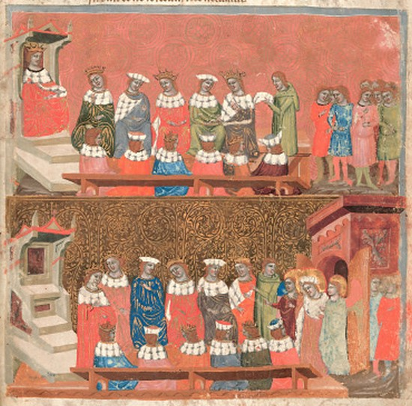
Dalimilova kronika
počátek 14.století
česky
první veršovaná kronika
autorem je neznámý šlechtic
možná Dalimil Meziříčský
( kanovník boleslavského kostela)
zachycuje dějiny od nejstarších
dob až do 1314
čerpal z Kosmovy kroniky
vlastenectví
106 kapitol – zde zdraví českého
krále (Lucemburkové)
spojenectví proti přívalu němectví
hledá v českém sedlákovi = pověst
o Oldřichovi a Boženě
Římský král Jindřich I. na sněmu očekává příchod krále Václava .
Notes:
Zápis učiva.

Slide 21
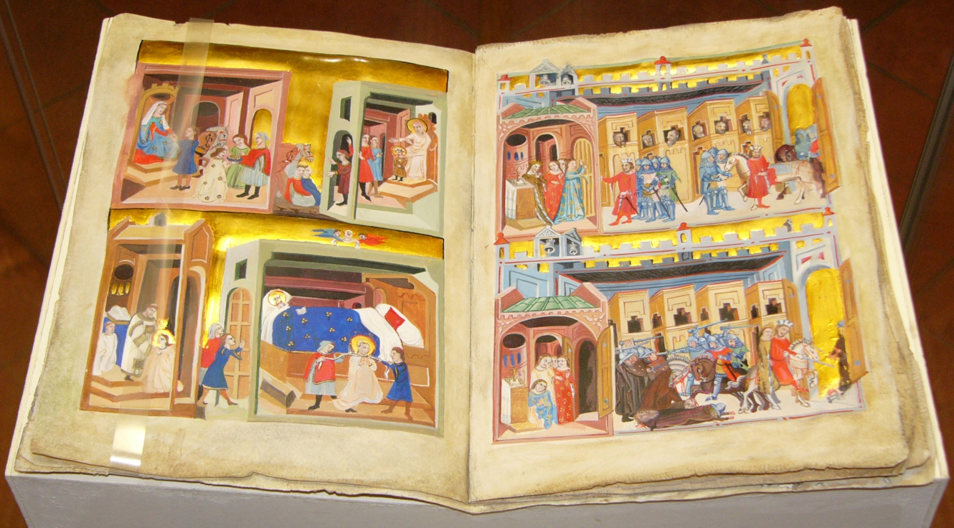
Jazyk Dalimilovy kroniky
Myslí na obyčejného čtenáře, promlouvá prostě, používá přirovnání,
lidové výrazy a rčení. Používá bezrozměrového verše o proměnlivém počtu slabik a blíží se tak hovorové řeči. Proto byla kronika mezi
lidmi velmi populární.

Slide 22
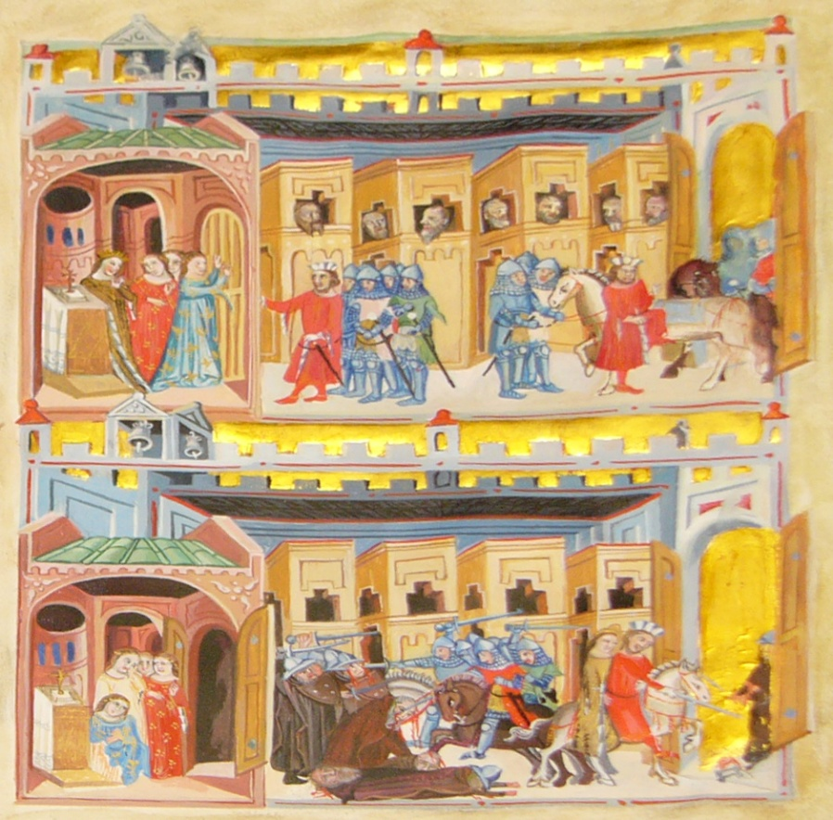
Dalimilova kronika
cílem je zpracovat domácí
tématiku
vybízí k odporu k cizím
škodlivým vlivům a módě
zamítá sňatky českých
feudálů s cizinkami
(jmenovitě Němkami)
a výchovu jejich dětí podle
cizích vzorů nebo v cizině
chronologicky řazené příběhy
z historie Čech - osídlení
našeho území praotcem
Čechem, pověstmi o Libušině
proroctví, o Přemyslu
Oráčovi a o Dívčí válce aj.
Břetislav unáší Jitku z kláštera

Slide 23
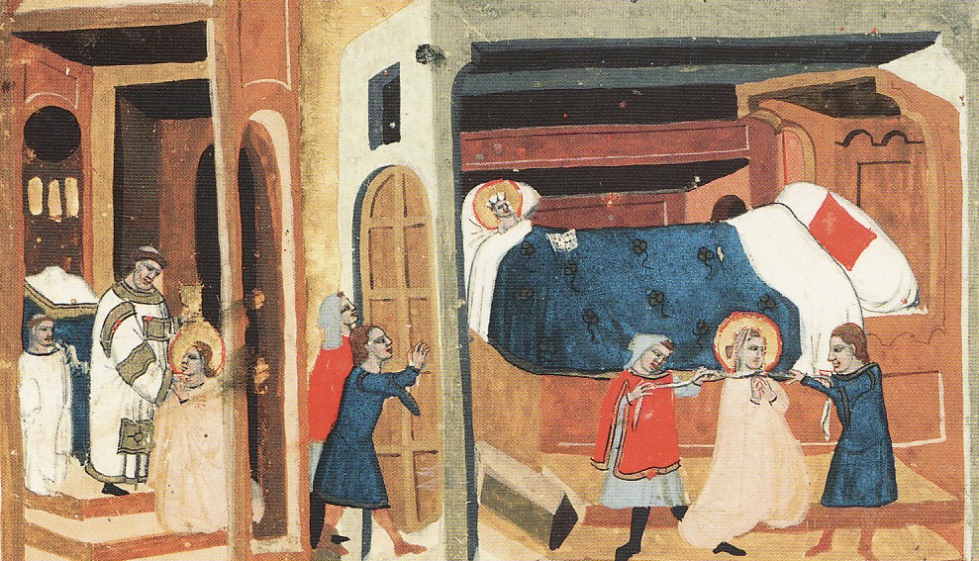
Smrt svaté Ludmily – babičky knížete
Václava v Dalimilově kronice.
Najatí vrazi –vikingové Tunna a Gomon uškrtili 15.9.921Ludmilu bílou šálou, po smrti prohlášena svatou. Zavražděna na hradě Tetín na příkaz své snachy Drahomíry.

Slide 24
Ukázka z Dalimilovy kroniky:
O sedlské knieni Boženě
Když v postoloprtské stráni
lovil Oldřich, znenadání
za vsí nad říčkou
spatřil selku mladičkou,
jak v košili bez oplecka,
bosa, umáčena všecka,pere.
Byla krásná,milá,
Oldřichu se zalíbila,
že tvář měla čistou, něžnou.
A tak učinil ji kněžnou.
Ona kněžna dokonalá
Božena se jmenovala.
Kněz Oldřich o Polostoprtech lovieše.
Sta sě, že když skrze jednu ves jědieše,
uzřě, že sedlská dievka na potoce stáše,
bosa i bez rukávkóv rúcho práše.
Sedlka velmi krásna bieše,
k tomu ovšem stydlivé nravy mějieše.
Pocě sě jejie krásě diviti stojě
a ihned ji k sobě za ženu pojě.
Ta knieni šlechet na bieše,
sobě jmě Božena mějieše.
Pověst o tom, jak si přemyslovký kníže Oldřich vzal za ženu prostou dívku.

Slide 25
Páni Oldřichovi haní jeho volbu vzít si obyčejnou ženu z lidu,
on odkazuje na selský původ zakladatele dynastie Přemysla oráče.
Volný překlad do češtiny.
Raději sě chcu s českú sedlkú snieti,
než královnu Němkyňu za ženu mieti.
Vřeť každému srdce po jazyku svému,
proto Němkyně bude přětiti jazyku mému.
Němkyně bude němečskú čeleď mieti,
němečsky bude učiti mé děti,
proto bude jazyka rozdělenie.
a ihned země jisté zkaženie.
Páni, něviete dobra svého,
lajíce mi s manželstva mého.
Kde byšte řečníky brali,
když by přěd knězem stáli?
Když s Boženú syna měl,
k tomu byl Břěcislav vzděl.
„Chci žít s českou selkou skrovnou
spíš než s Němkou, s císařovnou.
Pouto krve vždy je silné,
Němka k Čechům sotva přilne.
Vaše utrhačné řeči
o hlouposti jenom svědčí.
Jak u Němky byste, páni,
chtěli prosit o zastání?
Čeleď z Němec, z Němec mistři,
Němkyně je na koni,
a mé děti, synci bystří,
německy jen švadroní.
Vidím, jak zem vadne, chřadne,
jak Čech právo nemá žádné“.
Notes:
snieti sě = oženiti se, přieti = přáti

Slide 26
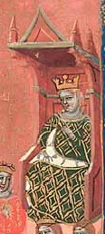
Každý v cizině si stýská,
a tak hledá srdce blízká.
„ Každý k vládě zve si rádce,
cizince je hňup a zrádce.
Cizák s cizáky se spojí,
váš hlas před ním neobstojí,
najde na vás na sta hříchů,
Dům vám vezme, skot i líchu.
Neměj své za cizí právo,
neskláněj se, česká hlavo,
o to prosím naléhavě.“

Slide 27
Dalimilova kronika
Dne 17. 3.2005 na aukci v Paříži získala česká Národní knihovna cenný fragment latinského překladu Dalimilovy kroniky
za 339 000 eur. Obsahuje 24 bohatě ilustrovaných stránek
o formátu přibližně A5.
Pochází zřejmě ze třicátých nebo čtyřicátých let 14. století.

Slide 28
Použité zdroje:
http://cs.wikipedia.org/wiki/Soubor:PasionalKunhuty.jpg
http://commons.wikimedia.org/wiki/File:Pasional_abaty%C5%A1e_Kunhuty.jpg
http://commons.wikimedia.org/wiki/File:Adam_a_Eva_v_r%C3%A1ji.jpg
http://commons.wikimedia.org/wiki/File:Sn%C3%ADm%C3%A1n%C3%AD_z_k%C5%99%C3%AD%C5%BEe.jpg
http://commons.wikimedia.org/wiki/File:Pasional.jpg
http://commons.wikimedia.org/wiki/File:Vyhnani_z_raje.jpg
http://commons.wikimedia.org/wiki/File:Kladen%C3%AD_Krista_do_hrobu.jpg
http://commons.wikimedia.org/wiki/File:Pasion%C3%A1lKunhuty.jpg
http://upload.wikimedia.org/wikipedia/commons/e/e4/Devil_codex_Gigas.jpg, autor Kungl. Biblioteket
http://upload.wikimedia.org/wikipedia/commons/2/22/Sapientia.jpg, autor Benedictine monastery of Podlažice
http://upload.wikimedia.org/wikipedia/commons/e/e5/Devil_medium.jpg
http://upload.wikimedia.org/wikipedia/commons/e/e7/Kostel_Svat%C3%A9_Mark%C3%A9ty_v_Podla%C5%BEic%C3%ADch1.jpg, autor Original uploader was Zp at cs.wikipedia
http://cs.wikipedia.org/wiki/%C4%8E%C3%A1blova_bible
http://upload.wikimedia.org/wikipedia/commons/6/68/LIBRI-08_276_-_%C4%8E%C3%A1blova_bible.jpg, autor Matěj Baťha
http://cs.wikipedia.org/wiki/Soubor:Josef_Dobrovsky_Vilimek.jpg
http://upload.wikimedia.org/wikipedia/commons/f/f2/Aleksander-d-store.jpg, autor Gunnar Bach Pedersen
http://upload.wikimedia.org/wikipedia/commons/c/c4/Dalimilova_kronika_parizsky_fragment.jpg, autor Michal Maňas
http://upload.wikimedia.org/wikipedia/commons/9/92/Dalimilova_kronika_vrazda_Ludmily.jpg
http://upload.wikimedia.org/wikipedia/commons/8/81/Dalimilova_kronika_Bretislav_unasi_Jitku.jpg, autor Michal Maňas
http://upload.wikimedia.org/wikipedia/commons/7/7a/Dalimilova_kronika.jpg
http://upload.wikimedia.org/wikipedia/commons/c/c1/Oda.jpg
http://upload.wikimedia.org/wikipedia/commons/3/3d/Codex_Manesse_Ulrich_von_Liechtenstein.jpg
Martínková ,Věra a kol.,: Čítanka 1, Trizonia, Praha, 1991
Vlastní přípravy do vyučování.
Hrabák, Josef, Jeřábek, Dušan,Tichá, Zdenka : Průvodce po dějinách české literatury, Orbis, Praha 1976
Balajka, Bohuslav a kol.: Přehledné dějiny literatury, SPN Praha 1970

